Slide 1
Lire au cycle 2
Méthodes
Programmation des apprentissages
Michel KELLER CPAIEN novembre 2018

Slide 2
- Questionner la place et la fonction d’une méthode de lecture.
- Interroger les enjeux des outils pour programmer les apprentissages en lecture (progressions, emplois du temps).
Notes:
Double commande

Slide 3
Quels outils pour un enseignement explicite et méthodologique de la lecture ?
Accompagner une équipe à réaliser un choix de méthode de lecture
Vous avez dit méthode?
Quelle méthodologie préconiser ?
Vers une stratégie d’apprentissage de la lecture au CP
Grille d’analyse de différentes méthodes de lecture
Gestes professionnels et posture de l’enseignant
Comment programmer les apprentissages en lecture sur une semaine, une année ?
Etat des lieux
Que dit la recherche
Quelles progressions pour l’apprentissage du code ?
L’organisation hebdomadaire des apprentissages en lecture : emplois du temps CP
Conclusion

Slide 4
« L’erreur appartient au mouvement normal de la pensée quand on apprend »
Guide pour enseigner la lecture et l’écriture au CP
« L’erreur est mouvement de l’esprit... vouloir empêcher ce mouvement c’est vouloir empêcher de penser »
Stella BARUK

Slide 5
A l’école : Les outils pour un enseignement explicite et méthodologique de la lecture
Accompagner une équipe à réaliser un choix de méthode de lecture
Vous avez dit méthode?
- Une succession d’activités : déchiffrer, analyser, repérer des sons, automatiser l’identification des mots, lire à haute voix et écrire des lettres, des syllabes, des mots, un texte, copier, écrire sous la dictée, ...
- Une organisation qui vise un but: apprendre à lire et écrire de manière autonome dès la fin du CP.
- Un guide pédagogique

Slide 6
Faut-il inciter les enseignants à travailler à partir d’un manuel de lecture ou encourager l’enseignement de la lecture à partir de supports construits par l’enseignant?
31% des enseignants n’utilisent pas de manuels !
« Guide pour enseigner la lecture et l’écriture au CP »
Comment ces élèves entrent-ils dans le savoir-lire?

Slide 7
« L’effet manuel conserve de la pertinence »
Guide pour enseigner la lecture et l’écriture au CP
« L’appui sur un manuel scolaire de qualité associé au suivi rigoureux du guide pédagogique qui l’accompagne sont des facteurs de succès. »
Guide pour enseigner la lecture et l’écriture au CP

Slide 8
En quoi l’utilisation d’une méthode peut-elle devenir un levier de réussite ?
- Fédérer autour d’une réflexion collective au sein de l’équipe
- Construire un véritable parcours de lecteur cohérent et progressif
(préparer en amont les élèves de GS et prendre appui sur le travail engagé au CP pour garantir des acquis solides par la suite. )
- Rassurer les familles qui peuvent se repérer dans la progression des CGP étudiées.
- Rassurer l’élève.
- Développer des habilités de lecteur .

Slide 9
Quelle méthodologie préconiser ?
77% des enseignants utilisent l’un des 23 manuels de la méthode mixte
15% créent eux même leurs supports d’apprentissage
4% utilisent un manuel syllabique (Léo et Léa, Je lis, j’écris, méthode des alphas, Boscher)
3% combinent un support syllabique et un support mixte
1% combinent deux manuels mixtes.
Université de Versailles 2011

Slide 10
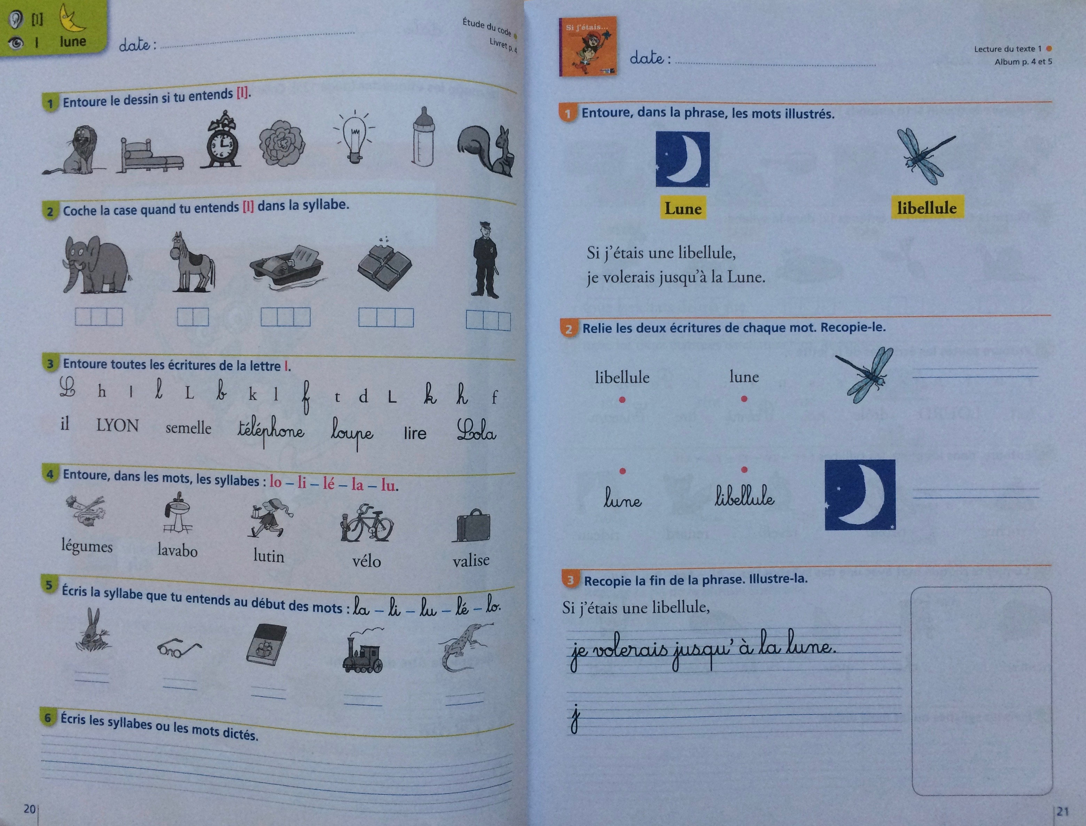
Quels sont les procédés que doivent mobiliser les élèves dans cette page ?

Slide 11
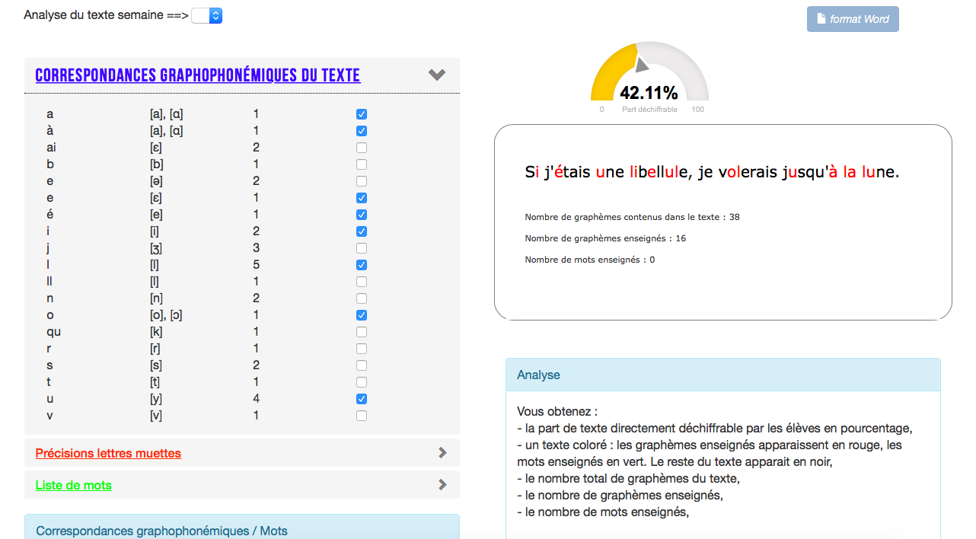
Analyse de l’extrait lu par l’élève dans cette méthode via la plateforme anagraph

Slide 12
La méthode mixte induit différentes stratégies d’identification des mots : décodage, analyse mais aussi la reconnaissance globale, le déchiffrage partiel, la recherche d’indices, d’hypothèses dans le contexte en appui sur l’illustration.
« La connaissance des correspondances grapho-phonémiques se trouve en concurrence avec les autres choix d’identification auxquels les élèves sont confrontés» Guide pour enseigner la lecture
L’attention au code est affectée par ces différentes stratégies pour identifier les mots

Slide 13
Qu’est-ce que lire?
« Lire, c’est d’abord décoder, et le décodage est bien la condition de la compréhension. Le temps consacré au travail sur le code sera prioritaire au cours préparatoire puis, progressivement la maîtrise s’installant, le temps consacré à la compréhension à partir de textes déchiffrés progressera et deviendra de plus en plus important tout au long du cycle 2. Il ne faudrait pas penser que la construction du code et sa maîtrise sont déconnectées de la construction de la compréhension, bien au contraire, il y a une simultanéité mais la capacité à déchiffrer rapidement et de façon fluide sera vite recherchée pour donner aux élèves la capacité à lire des textes seuls et les comprendre. Progressivement, le travail de compréhension sur des textes entendus sera réduit au profit de la compréhension de textes déchiffrés. »

Slide 14
Comment aider nos enseignants à choisir une méthode qui favorisera ce déchiffrage intégral, principe prioritaire de la lecture et condition de la compréhension?
1) En clarifiant les principes d’apprentissage de la lecture au CP

Slide 16
2) En comparant quelques méthodes à partir de critères essentiels

Slide 18
Grenoble : Groupe maitrise de la langue Savoie 2015

Slide 19
Si la méthode de lecture est un outil efficace, structurant et rassurant au service d’un enseignement de la lecture, son analyse est nécessaire pour :
dresser les lignes de force
interroger les fragilités (le code, la progression…).
Un diagnostic précis permettra de proposer des activités ciblées pour compenser les fragilités d’une méthode et inscrire l’acte de lire dans sa dimension culturelle par exemple.

Slide 20
Gestes professionnels et posture de l’enseignant
Comment induire un système dynamique ?
On observe deux systèmes de postures dont les effets ne sont pas identiques :
- Un système contre efficient :
Posture dominante de contrôle (sur-étayage ou sous-étayage) qui induit chez les élèves conformité, insécurité, application sans réflexion, décrochage.
- Un système dynamique qui maintient l’intérêt et l’activité des élèves:
Posture d’accompagnement dominante (aussi contrôle selon la nécessité) maitre observateur
Posture du « magicien » pour capter l’attention, les émotions…
Posture de lâcher prise

Slide 21
Les 4 piliers de l’apprentissage ( S. Dehaenne)
L’attention : « Le plus grand talent d’un enseignant consiste à canaliser et capter à chaque instant l’attention de l’enfant » (« créer des matériaux attrayants mais qui ne distraient pas l’enfant de sa tâche primaire. »)
Attention à la double tâche / L’attention s’entraîne ! activités de concentration, musique, marcher sur une ligne…
L’engagement actif : « Rendre les conditions d’apprentissage plus difficiles oblige les étudiants à un surcroit d’engagement. »
Le retour d’information : Le rôle de la prédiction et de l’erreur de la prédiction est indispensable à tout apprentissage. « Créer les conditions de la surprise dans une classe est essentiel. »
La consolidation : Transfert de l’explicite vers l’implicite. Exemple en lecture : la mémorisation des CGP, des combinaisons syllabiques, de mots fréquents. L’automatisation libère les ressources cognitives des élèves qui pourront porter leur attention sur autre chose : la ponctuation, la compréhension ….
L’école doit proposer un enseignement structuré et exigeant dans un environnement enrichi.

Slide 22
Vidéo IFE Caroline Viriot-Goedel La dimension pédagogique in Colloque 25 septembre 2015
Explorer le lien climat-engagement-progrès en lecture écriture au CP.
Contrôler nos résultats (rapport temps offert par le maitre/temps effectif de travail élève).
L’effet positif d’un engagement élevé des élèves sur la qualité des apprentissages notamment pour les élèves les plus faibles est relevé.

Slide 23
Comment programmer les apprentissages en lecture sur une semaine, une année ?
Etat des lieux
Qu’observez-vous chez vos enseignants?
Utilisent-ils des progressions ? personnelles ? celles des manuels ? du Guide pour enseigner la lecture… ?
Les apprentissages sont-ils programmés sur la semaine, l’année?
Quels choix opérés dans l’emploi du temps ? Quelle logique?

Slide 26
Que dit la recherche pour programmer l’enseignement du code et atteindre 100% de réussite au CP.
« L’apprentissage du lire et écrire n’a pas à s’étirer sur tout un cycle.
« Lire c’est d’abord décoder et le décodage est bien la condition de la compréhension » Guide Pour enseigner la lecture et l’écriture au CP p50
Programmer les sons en respectant le tempo de 14/15 sons au cours des 9 premières semaines.
« En fin de CP, l’élève doit être lecteur et scripteur autonome. C’est le premier niveau de la littératie »
José Morais : lire, écrire et être libre.

Slide 27
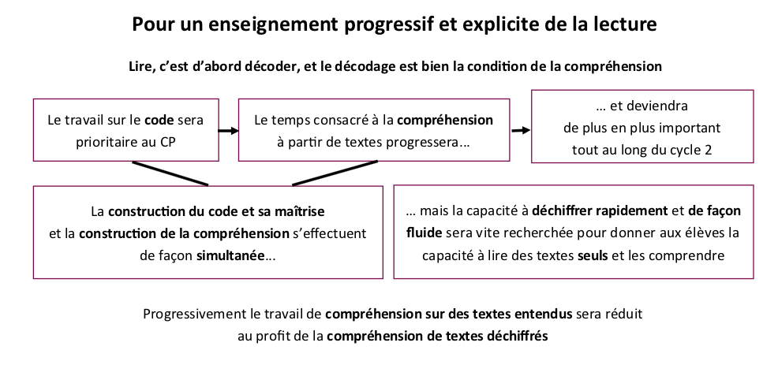

Slide 28
Quelle progression pour l’apprentissage du code ?

Slide 30
P1 : 12 graphèmes
P2 : 17 graphèmes
P3 : 28 graphèmes
P4 : 21 graphèmes
P5 : 45 graphèmes

Slide 31
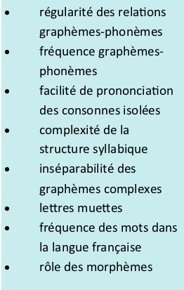
Les paramètres pris en compte :

Slide 32
Les repères de progressivité - Eduscol

Slide 33
Réactiver le découpage de mots en syllabes
Quelle progressivité?
Dans la continuité de la liaison avec l’école maternelle :
Isoler les phonèmes consonnes dans les syllabes (conscience phonologique)
Segmenter des syllabes simples (CV VC CVC) en phonèmes + fusionner des phonèmes pour trouver la syllabe correspondante
Décoder des syllabes, des mots simples, des phrases et des textes déchiffrables (lien avec l’étude des CGP)
Automatiser en lien avec les activités d’écriture

Slide 34
L’organisation hebdomadaire des apprentissages en lecture : emplois du temps CP

Slide 36
Emploi du temps premier trimestre CP

Slide 37
Emploi du temps troisième trimestre CP

Slide 41
Que dit la recherche ?
Prendre en compte le rythme biologique et psychologique d’un élève de CP en respectant les variations de la vigilance et de l'activité́ intellectuelle au cours d’une journée.
Des fluctuations journalières existent dans l’état de vigilance : « cette rythmicité́ n’existe que lorsqu’on ne maitrise pas une tâche, lorsqu’on n’est pas maître de l’exercice proposé....En début d’apprentissage, le sujet est obligé de mémoriser, traiter des informations, catégoriser, sélectionner, gérer des informations séquentielles. Il se trouve en situation de fragilité́ et donc plus perméable à des fluctuations. » F. Testu.
Le niveau de vigilance est le plus bas entre 8h30 et 9h30 et entre 13h30 et 14h30, il augmente à partir de 10h jusqu’à 11h ou 11h30 suivant l’âge et la charge de travail, il remonte à partir de 15h. En PS et en CP la vigilance optimum se situe plutôt vers 10h et fléchit en fin de matinée.

Slide 42
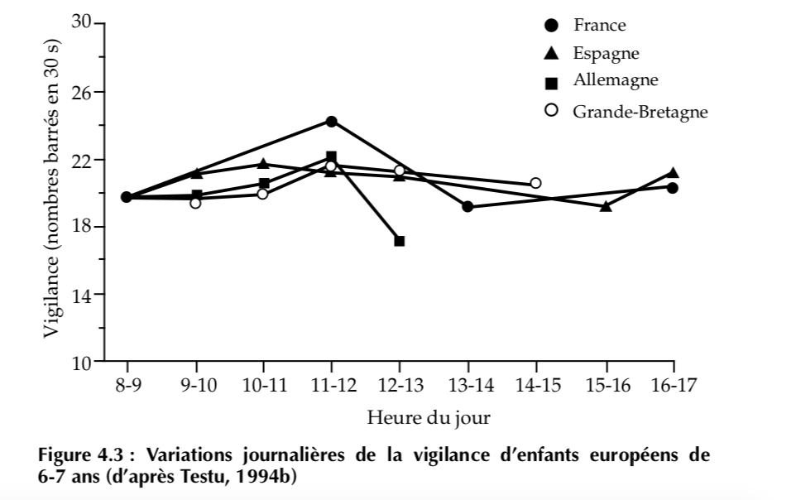

Slide 44
2. Adopter des gestes professionnels pour améliorer l'attention et la concentration des élèves:

Slide 45
Ressource incontournable:
Synthèse et schématisation du guide : « Pour enseigner la lecture et l’écriture au CP » http://www.ifp-npdc.fr/documents/Synthese-ens-lecture-ecriture.pdf
Conclusion:
M Blanquer définit l’école comme une « institution qui transmet des connaissances et des valeurs ». Il est donc de notre responsabilité de formateur d’accompagner nos enseignants à conduire les apprentissages dans un cadre structurant, explicite mais aussi un cadre qui permette aux élèves de progresser libérés de la peur d’échouer en renforçant leur autonomie et la meilleure expression d’eux-mêmes.

